Slide 1

~ Community Aso Times ~
SAKURA
Notes:
これからチームサクラのプレゼンを始めます。よろしくお願いします。
私たちサクラが今回企画したものがこちら Cat’s
皆さんが大好きなクラブの名前ではありません。
これはコミュニティ 麻生 タイムズの 略で
麻生生同士の交流のきっかけを作り最高の時間を過ごしてもらう為の学内交流促進斡旋アプリ
簡単に言うと 出会い系アプリです。（エンター)

Slide 2

Notes:
ところで皆さん、もうすぐクリスマスですがパートナーはいますか？
（全体に問いかける）
もちろんいないですよね。
でも、安心してください（エンター）

Slide 3
アンケート結果
出会いがない
Notes:
このように皆さんと同じ悩みを持つ麻生の学生は８割もいます。
そして皆さん口をそろえてこういいます。(エンター）（エンター）
出会いがない。
麻生にはたくさんの学科、学年が集まっているのにも関わらず出会うきっかけが全然ないんですね。
そこで（エンター）

Slide 4

学内での交流の機会をつくり、麻生生の恋愛のキッカケを作る。
目的
Notes:
私たちサクラが皆さんが出会うきっかけを作ろうと思い考えたのがこのcat’sです。
(エンター）

Slide 5

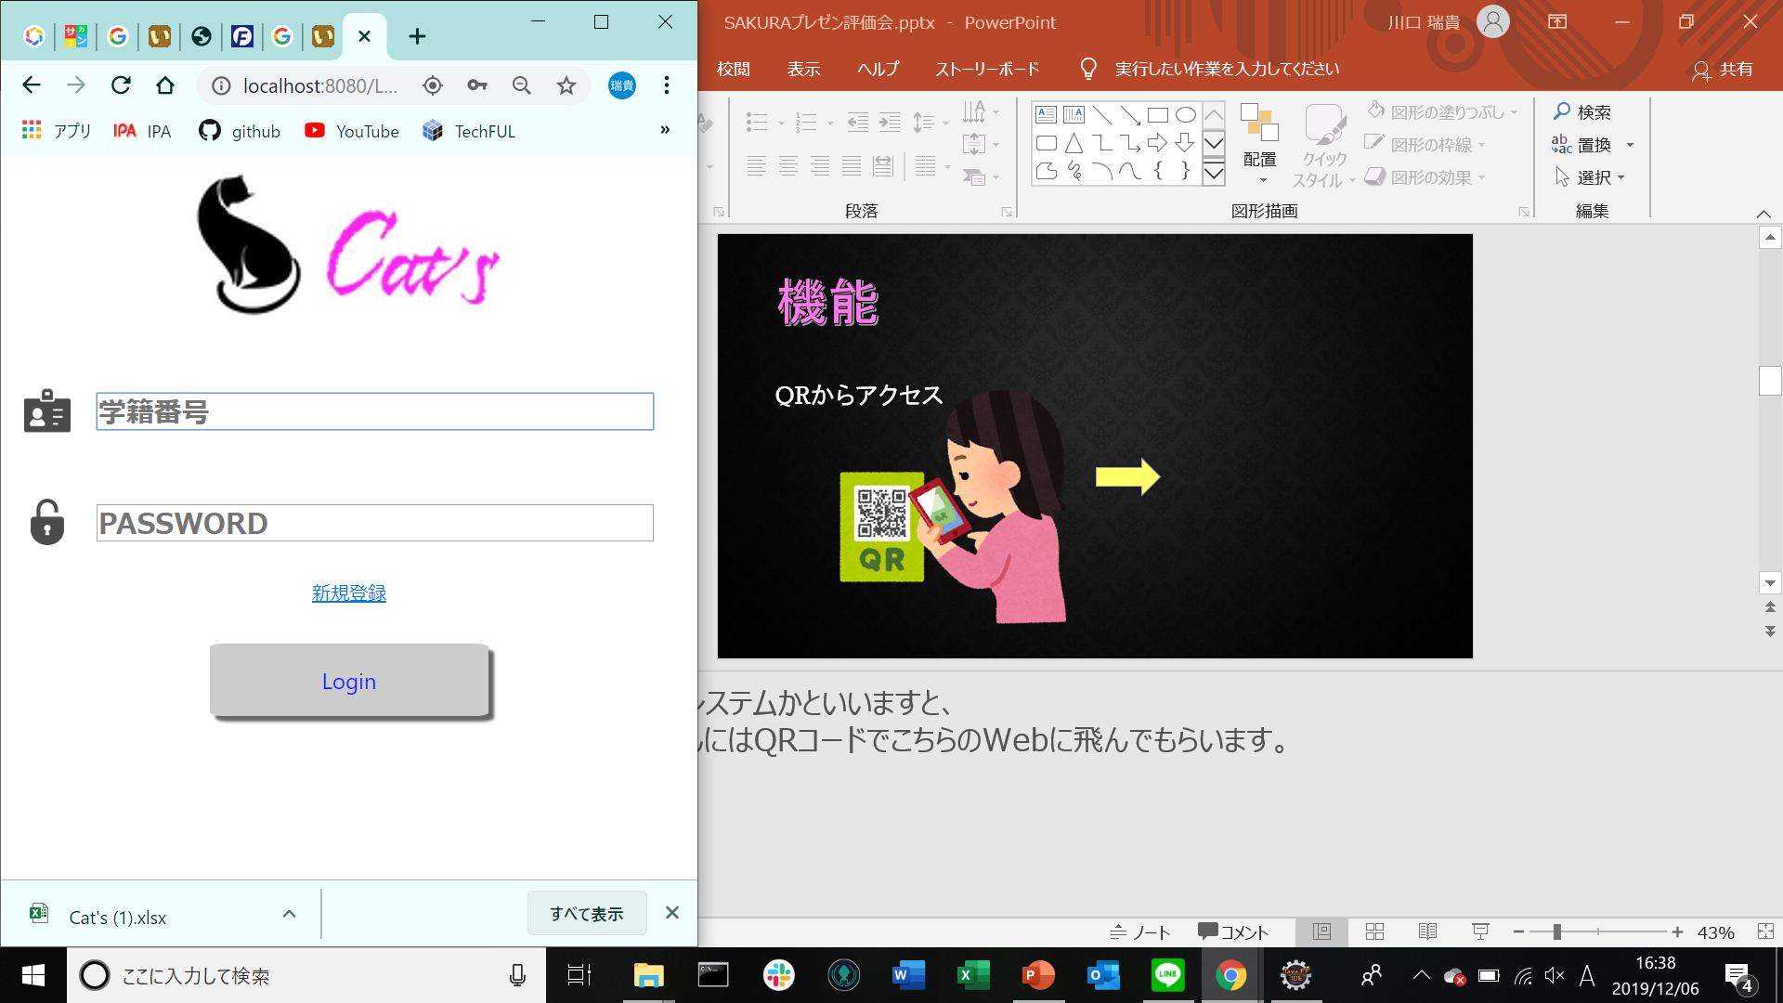

機能
QRからアクセス
Notes:
具体的にどのようなシステムかといいますと、
まずユーザーの皆さんにはQRコードでこちらのWebに飛んでもらいます。

Slide 6
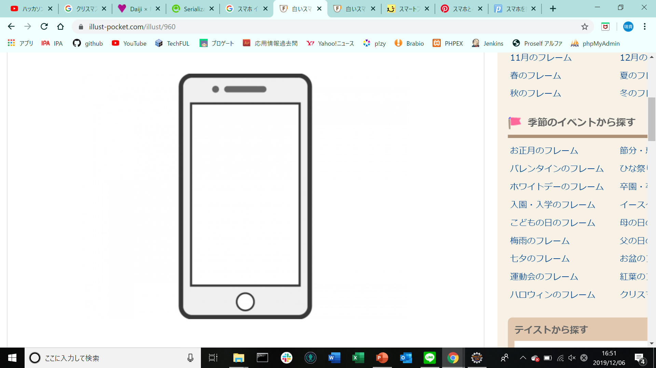
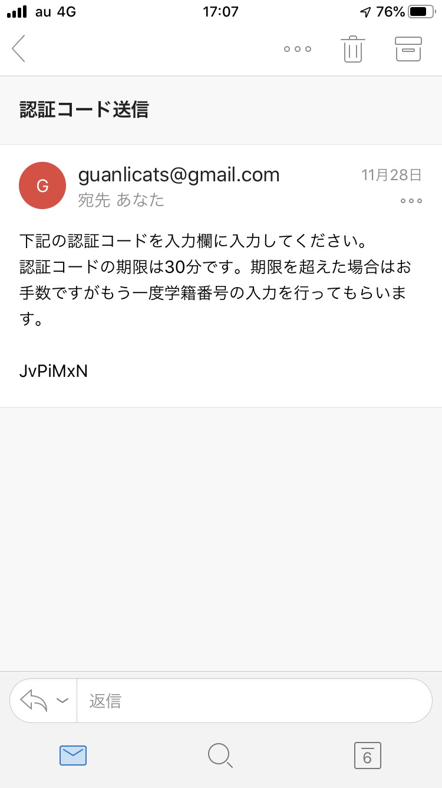
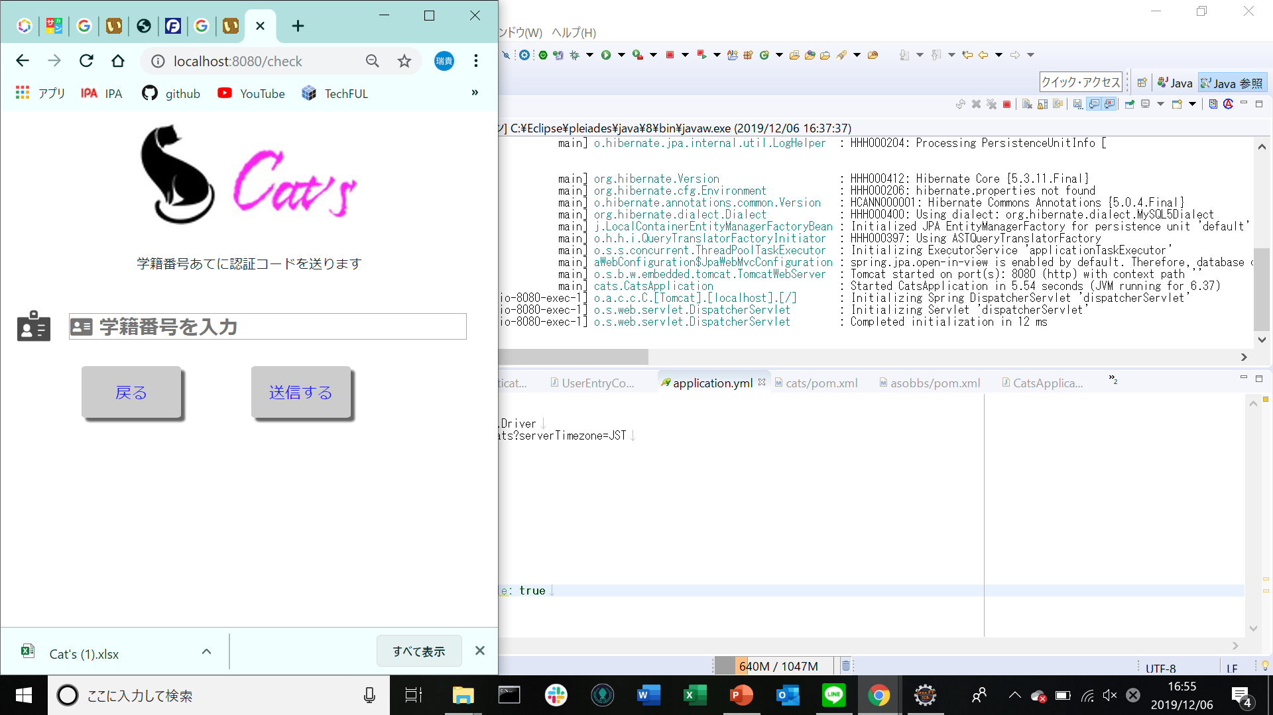
認証コード送信
◎麻生の学生
✖なりすまし
Notes:
新規登録をする際、
こちらのフォームに学籍番号を入力していただきます（エンター）
麻生の学生には学籍番号に対応するOutlookのメールアドレスが
一人一つずつ与えられているのでそのメールアドレス宛に認証コードを送り、
（エンター）
承認することで本人確認を行うようにしています。
この機能により、（エンター）ユーザーを麻生生に限定、
また他人の学籍番号を使ったなりすましを防ぐことができます。

Slide 7
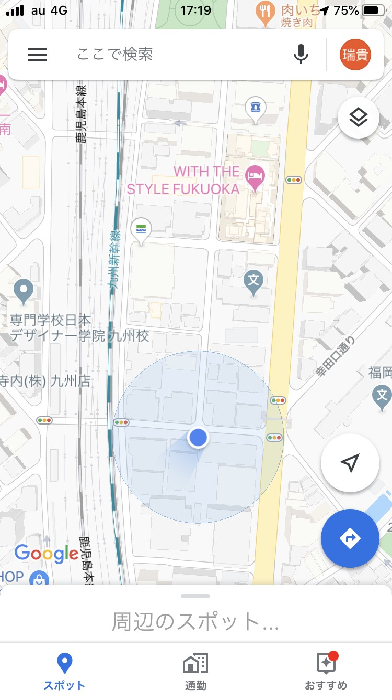
麻生キャンパス内でのログイン
Notes:
また、このCat’sでは位置情報を使っており
麻生の敷地内でしかログインできないような仕組みとなっております。
つまり、運命の相手と出会うにはまず学校にこなければなりません。
（エンター）

Slide 8
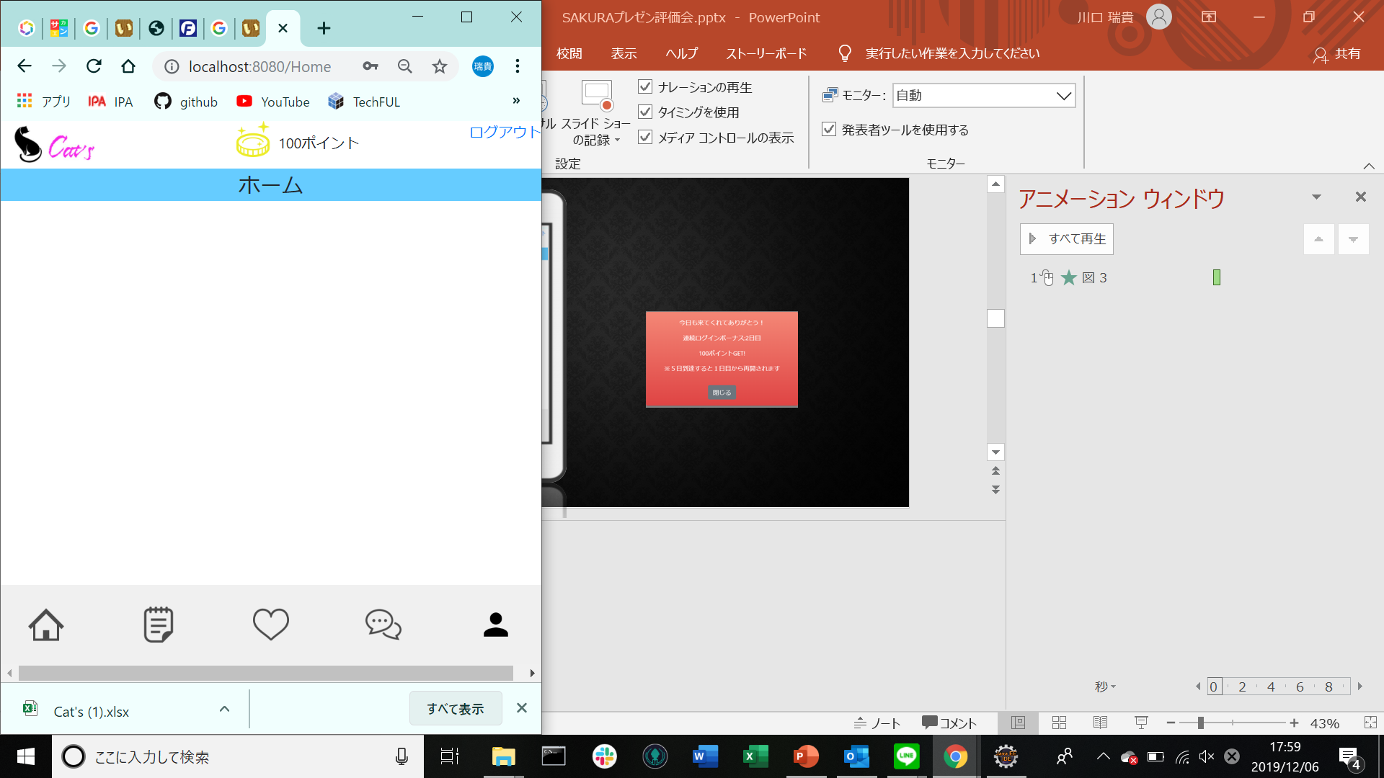
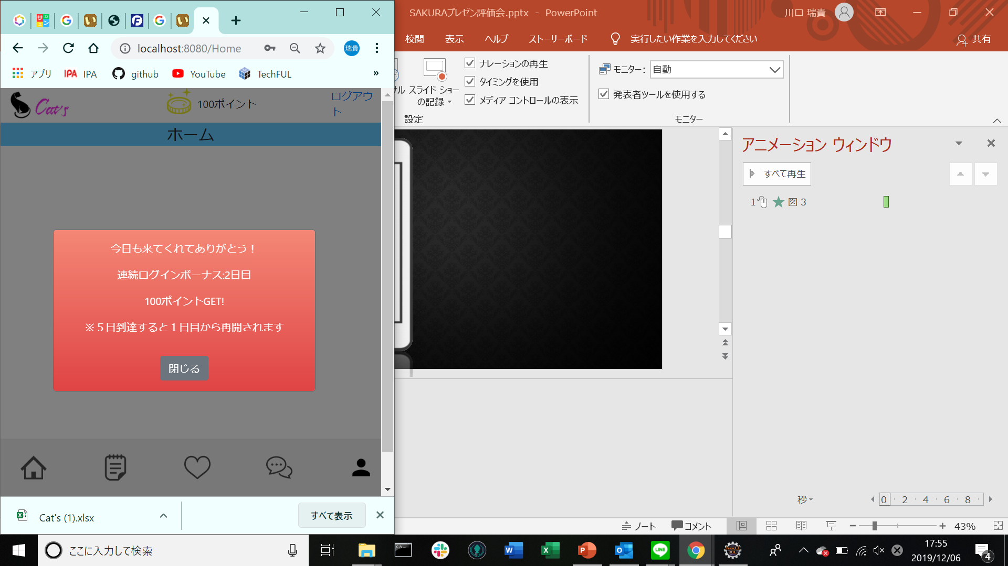
ホーム
掲示板
きっかけガチャ
トーク
マイページ
Notes:
ログイン後の画面がこちらです。
このcat’sはポイント制になっておりまして、（エンター）
毎日ログインすることでログインボーナスとしてポイントを取得することができます。
ポイントの使い道は後程説明いたします。
画面下のフッターがアイコンになっておりまして
こちらをタップすることで様々な機能が使えるようになっております。
右から、ホーム（エンター）、掲示板（エンター）
きっかけガチャ（エンター）、トーク（エンター）、
マイページ（エンター）といった五つの機能を実装しました。
その中でもメイン機能となる（エンター）掲示板ときっかけガチャについて
説明しようと思います。

Slide 9
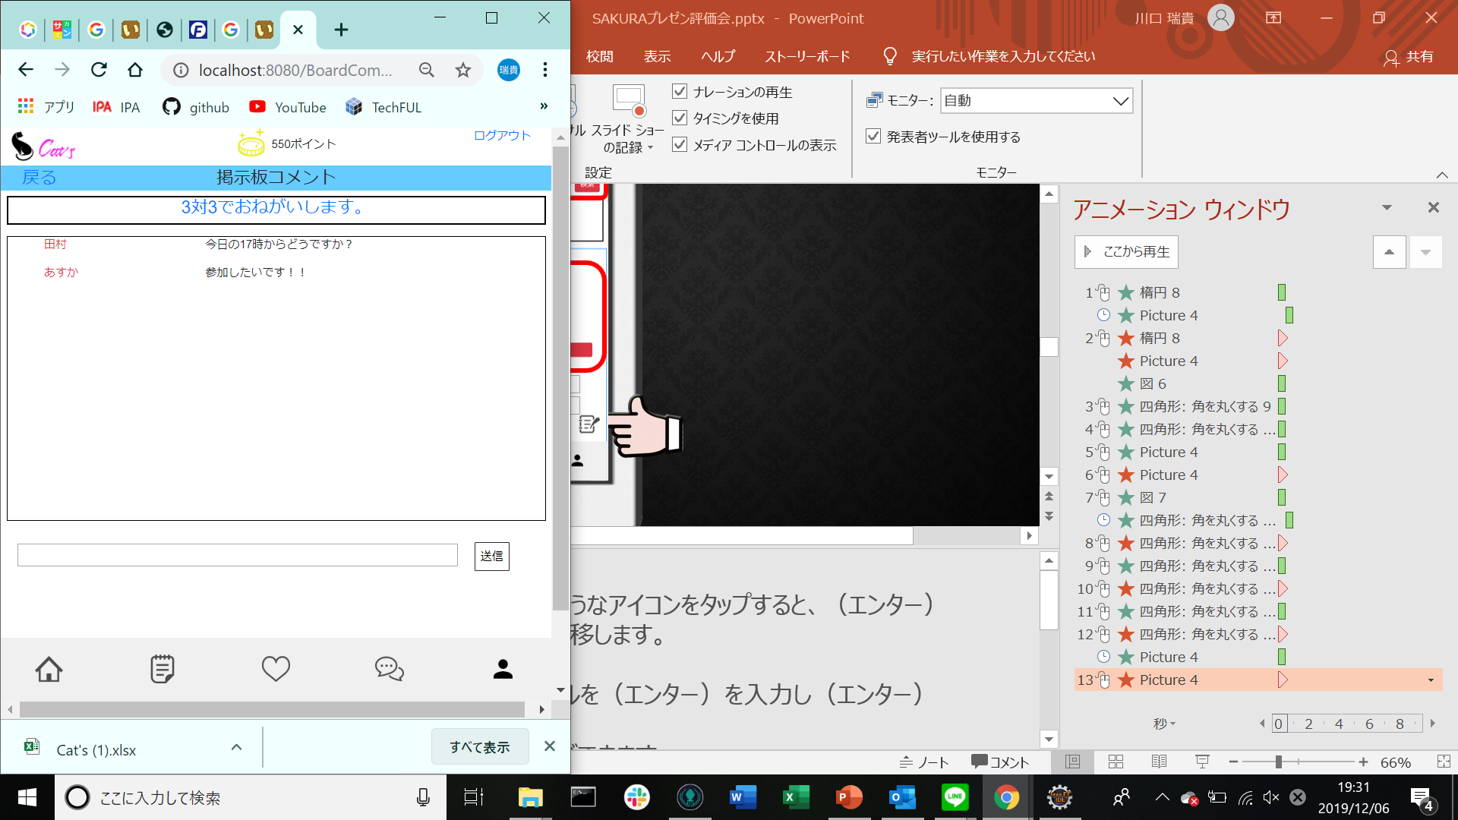
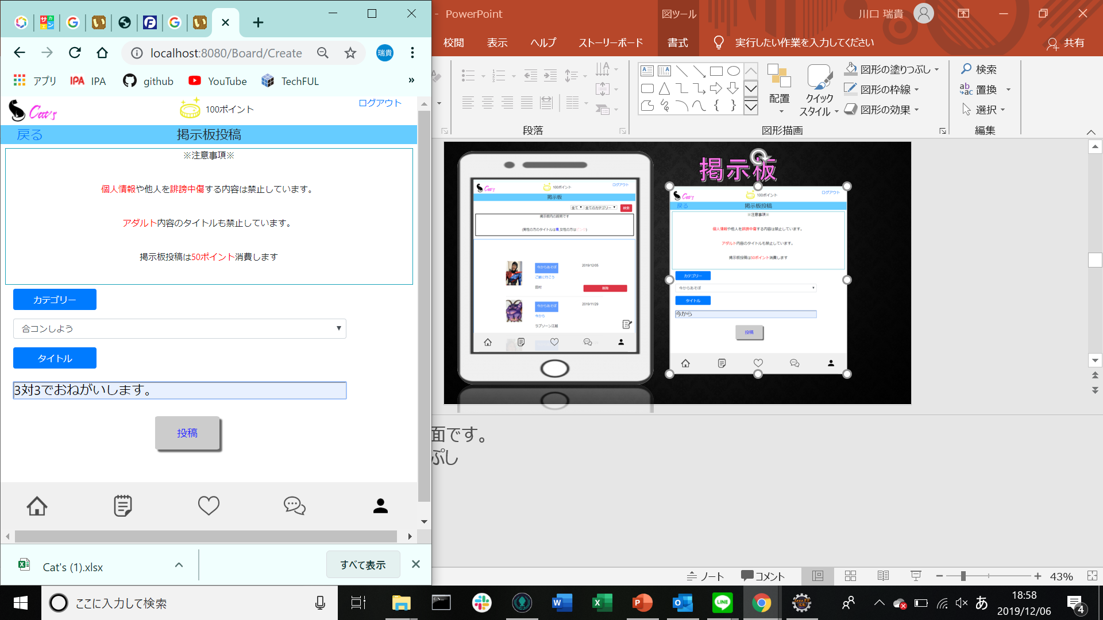
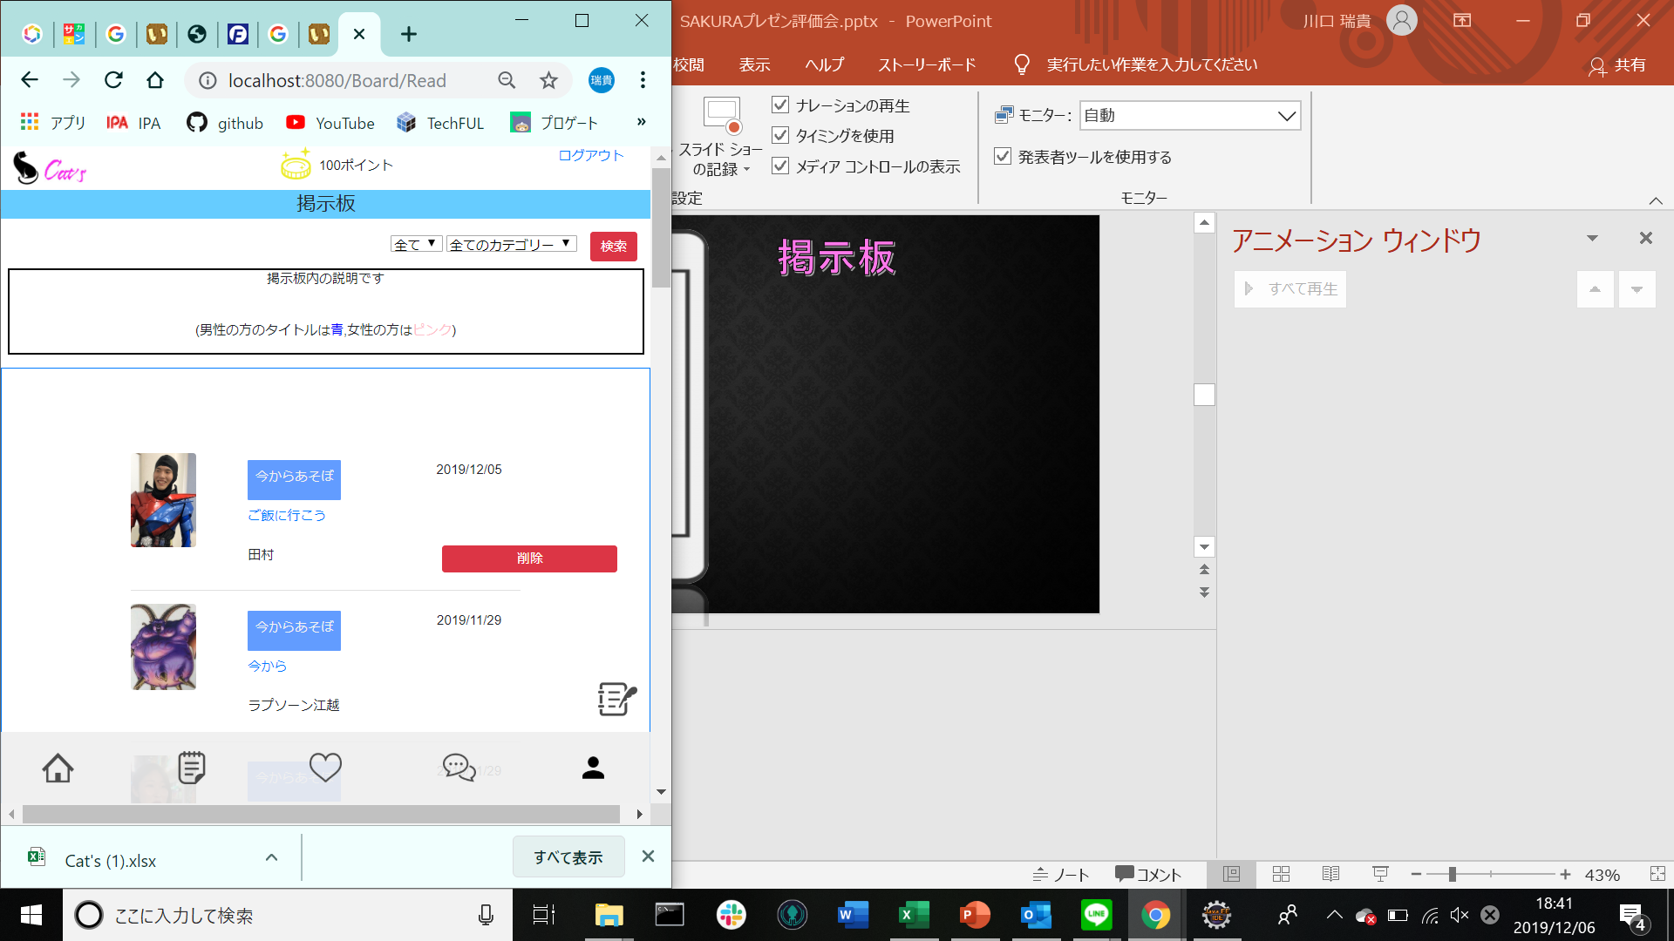
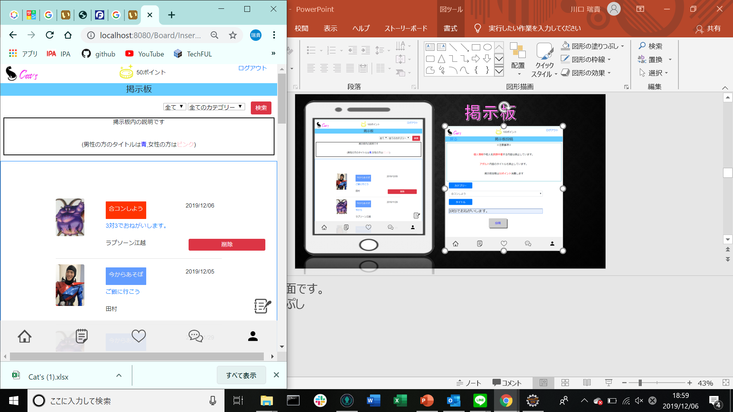

掲示板
掲示板投稿
絞り込み機能
掲示板内でのコメント
Notes:
こちらが掲示板の画面です。
右下の（エンター）メモ帳のようなアイコンをタップすると、（エンター）
こちらの掲示板投稿画面へ遷移します。
カテゴリーと（エンター）タイトルを（エンター）を入力し（エンター）
投稿ボタンを押すと（エンター）
このように掲示板を立てることができます。
この掲示板投稿には５０ポイントを（エンター）消費するような設定になっています。（エンター）
この掲示板では（エンター）カテゴリーと性別で検索をかけることができ
気分に合わせて相手を選ぶことができます。（エンター）
また、この掲示板一つ一つがスレッドになっており（エンター）
その中でさらにチャットのような感じでやり取りができるような仕組みになっております。

Slide 11
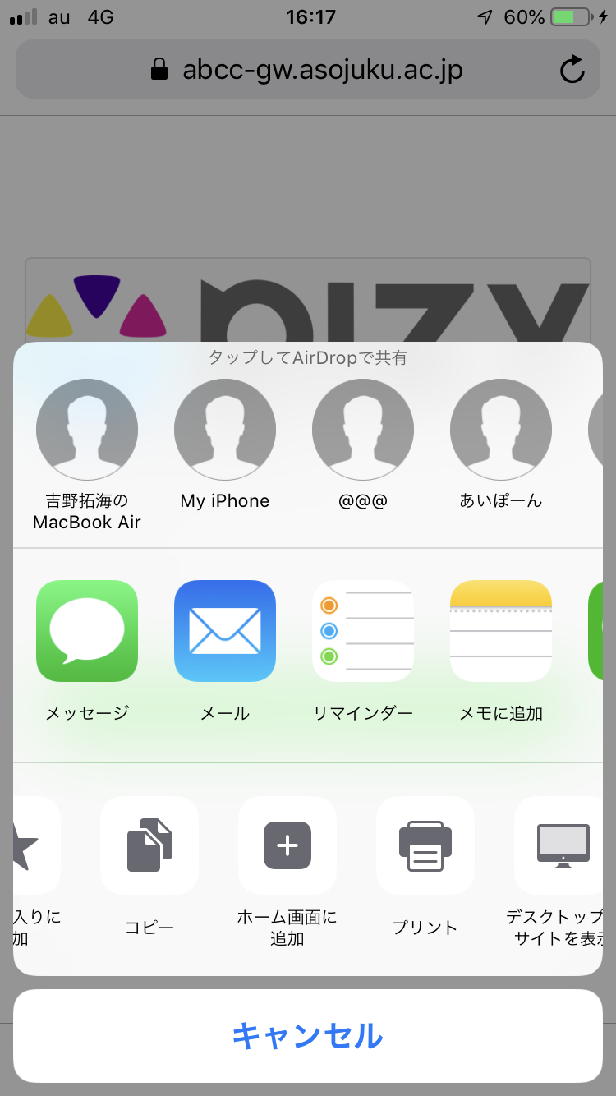
機能
掲示版
きっかけガチャ
チュートリアル機能
ログイン機能
ログインボーナス機能
プロフィール登録機能
設定機能
Notes:
こちらの機能につきましては後程説明いたします
チュートリアル機能
アプリの一通りの操作方法と、ホーム画面に追加するように促すようにしたいと思っています

Slide 12
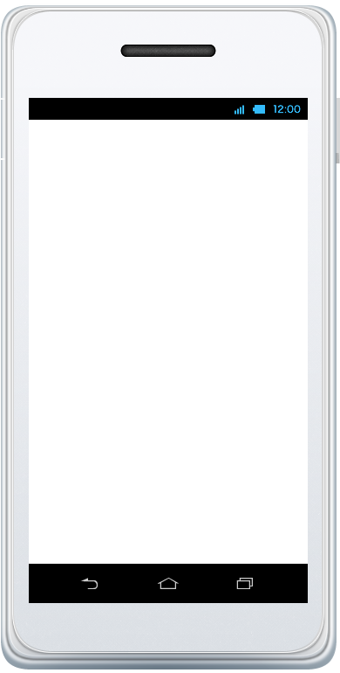


きっかけガチャ機能
カテゴリー
お酒好き
ツーリング好き
映画好き
人数
１人
２人
３人
４人
５人
ガチャを引く
Notes:
カテゴリーと、人数を選択してガチャを引き、☆
一致する相手がいればマッチングし、
一対一でメッセージができるような仕組みになっています。
もし、24時間以内にマッチングする相手が見つからなければガチャを引いた際のポイントを半分還元するようにします。

Slide 13
Notes:
デモ

Slide 14

期待する効果
掲示板ときっかけガチャにより、麻生生同士の交流の機会を増やし、恋愛のきっかけにしてもらう
位置情報とログインボーナスで相乗効果として 出席率の向上も期待。

Slide 15
システム構成
実行環境
Web
AWS（アマゾンWebサービス）
開発環境・使用言語
Eｃlipse（STS)
Java (spring boot)
技術
GPS API（geolocation)
DB MySQL

Slide 16


我々SAKURAは 皆さんに春をお届けします！
Notes:
最後になりますが、我々チームサクラは麻生の皆さんに春をお届けします。
以上で終わります、ありがとうございました。

